Slide 1
情绪调整

Slide 2
Overview
什么是负面情绪
对待负面情绪的态度
处理负面情绪的做法

Slide 3
什么是负面情绪
负面情绪就是那些让人感觉痛苦的情绪，常见的有焦虑、紧张、愤怒、沮丧、悲伤…

Slide 4
对待负面情绪的态度
旁观者视角
参与者视角

Slide 5
旁观者视角
一切事物、感受、思想观念都是各种元素聚合的产物，既然是聚合，就有消散的时候
负面情绪终将消逝

Slide 6
参与者视角
痛苦是不被接受的体验,，负面情绪也是人生体验，应该去感受它
负面情绪需要被体验

Slide 7
处理负面情绪的做法
跑步
正念
写字
构建高质量的关系
让情绪流动

Slide 8
跑步
跑步是一个主动释放多巴胺的活动，可以将注意力放在呼吸上，呼吸是一个当下的活动，所以也就把注意力从情绪里转移到了当下。
“跑步半小时，相当于吃了一片抑郁药。” --lanjing

Slide 9
正念
正念是一种把注意力调整到当下的方法。
扫描身体，观察呼吸
观察念头的产生和消失。就像在岸边观察河里的落叶在水面飘动一样，有来就有去

Slide 10
正念
《金刚经》的一些经典句子
1. 一切有为法，如梦幻泡影，如露亦如电，应作如是观。
2. 凡所有相，皆是虚妄。
3. 过去心不可得，现在心不可得，未来心不可得。
4. 应无所住而生其心。
太过抽象，不知所云，容易让人过度解释。

Slide 11
正念
《金刚经》第一段活动描写
如是我闻。一时佛在舍卫国祇树给孤独园。与大比丘众千二百五十人俱。尔时世尊食时。着衣持钵。入舍卫大城乞食。于其城中次第乞已。还至本处。饭食讫。收衣钵。洗足已。敷座而坐。
生活细节的体会要比抽象理论的思考给人带来更强烈的感受。

Slide 12
写字
写字也是一种将注意力聚焦在当下的活动
体会笔尖和纸面接触的感觉，体会笔画间组合带来的感受，会有一种意识清凉、浑身舒畅的感觉

Slide 13
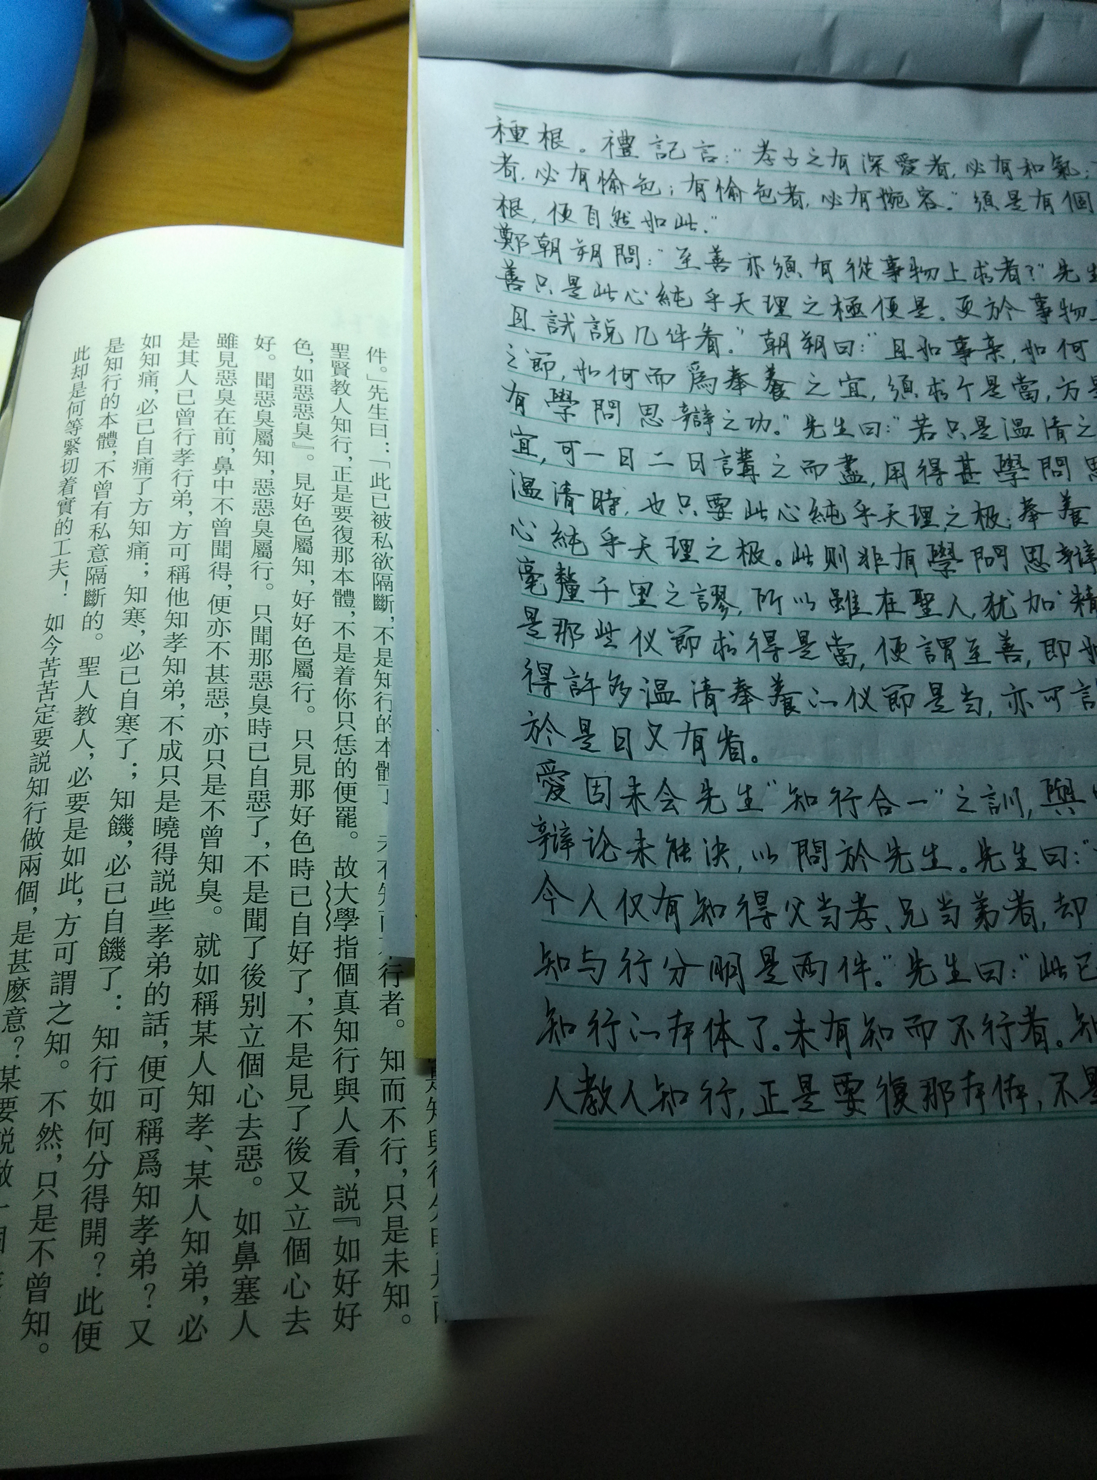
大二期间的手抄传习录

Slide 14
构建高质量的关系
原始的生命力都天然带着攻击性，需要展现在关系中，被关系所驯服。如果这条路被关上了，那么带着攻击性的生命力就会反过来攻击自己，这种自我攻击，也就是所谓的内耗，会产生很多负面情绪，会导致一个人很累。 --武志红
所以，构建一个高质量的关系，能够让负面情绪在关系中流动才不会伤人伤己。

Slide 15
让情绪流动
头脑特工队是一部关注儿童心理成长的皮克斯动画电影。通过将情绪拟人化为五种类型，以“怕、厌、怒、忧、乐”五个元素的互动展现情绪对人格的影响。其中有一段剧情是小女孩搬家之后遇到一系列不顺心的事情，她一直压抑着自己的忧伤情绪，险些导致心理人格破碎，最后通过嚎啕大哭一场的方式使得忧伤情绪释放出来，并流动出去，然后情绪和心理才重新被治愈。
小孩子为什么那么快乐？因为他们不开心的时候会大哭一场，只有痛快地哭完之后，才可以继续开心

Slide 16
The End

